Slide 1


RELATÓRIO DA COMISSÃO DE POLÍTICA NACIONAL DE HUMANIZAÇÃO-CPNH
HOSPITAL REGIONAL DE NOVA ANDRADINA
dezembro/2021

Slide 2

INTRODUÇÃO
A Política Nacional de Humanização (PNH) – HumanizaSUS existe desde 2003 para efetivar os princípios do SUS no cotidiano das práticas de atenção e gestão, qualificando a saúde pública no Brasil e incentivando trocas solidárias entre gestores, trabalhadores e usuários. A PNH deve estar presente e inserida em todas as políticas e programas do SUS.
A seguir, os trabalhos realizados no mês de dezembro de 2021:

Slide 3
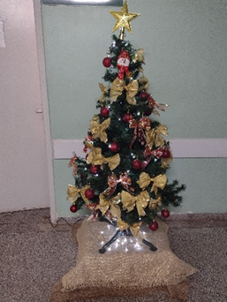
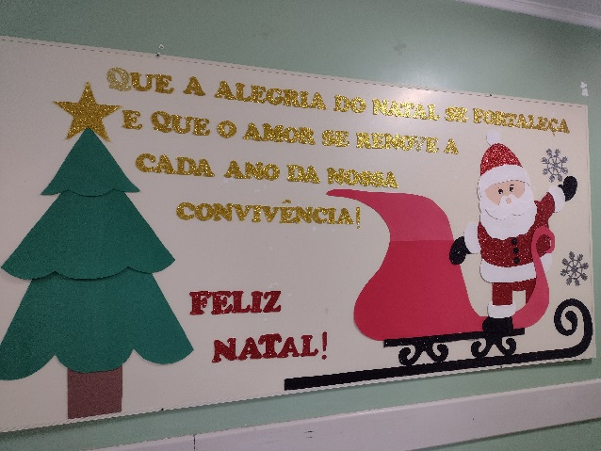
Mês natalino
A Comissão de Humanização organiza os enfeites de Natal com todo carinho para que o ambiente hospitalar seja para todos um mês de harmonia e bem-estar, para celebrarmos a vida com mais leveza.

Slide 4
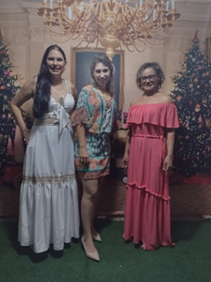
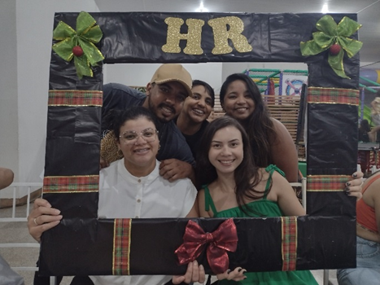
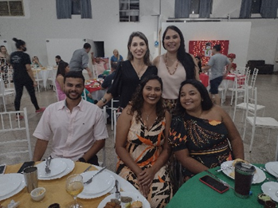
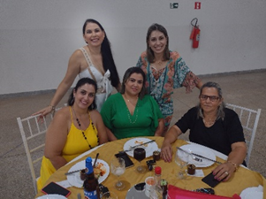
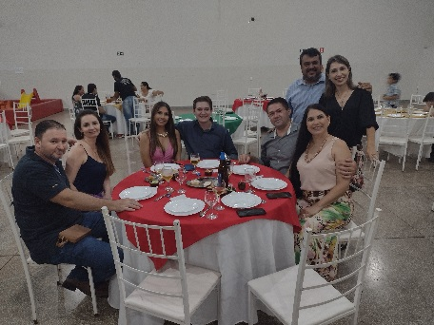
Confraternização e união
Com um gesto de carinho aos colaboradores do HR, a Comissão de Humanização realiza a primeira festa de confraternização para todos os funcionários e parceiros da nossa instituição.

Slide 5
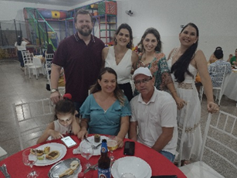
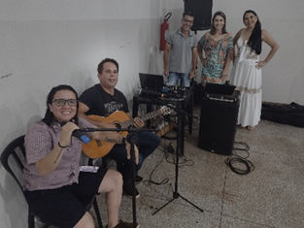
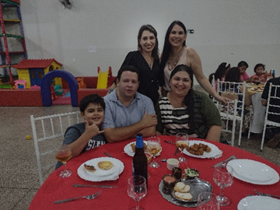
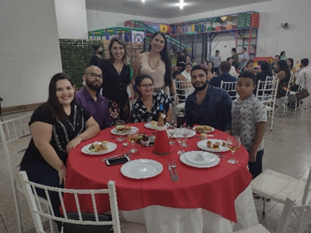
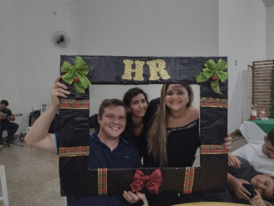
Confraternizando com amor
A festa foi realizada em dois dias consecutivos para que os colaboradores dos plantões par e ímpar pudessem participar. Com direito a música ao vivo, foi um jantar harmonioso e cheio de entusiasmo.

Slide 6
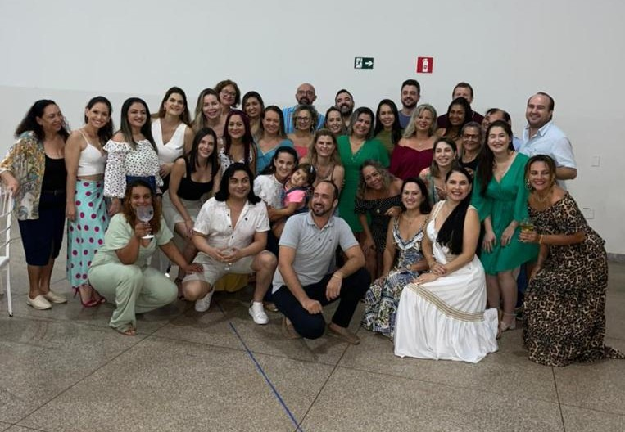
Família hr
Administração, médicos, enfermeiros, fisioterapeutas, farmacêuticos, bioquímicos, técnicos e colaboradores de todos os setores finalizam mais um ano de superação.

Slide 7
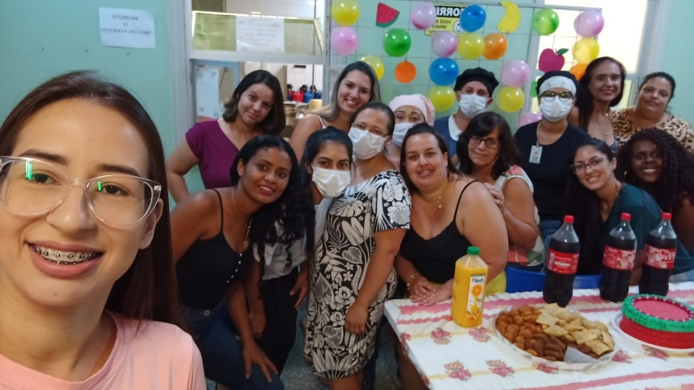
Confraternização entre os setores do hr
Dentre os diversos setores do hospital, muitos tiveram a oportunidade de se reunirem e comemorar com os colegas de convívio diário, assim como a equipe de Nutrição.

Slide 8
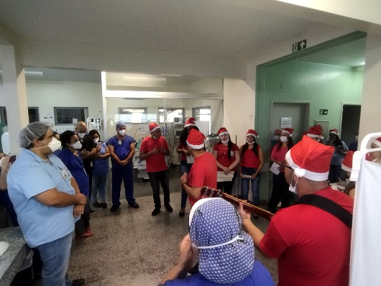
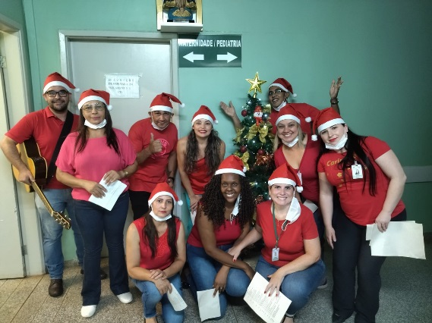
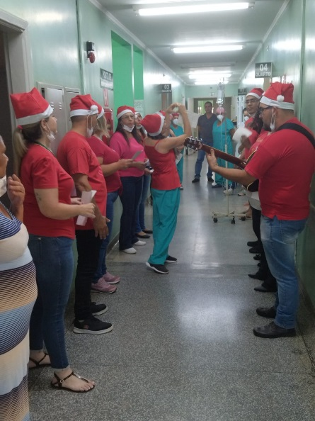
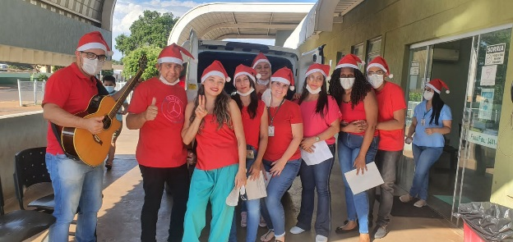
Cantata de natal
O setor da Ouvidoria, em parceria com a Diretoria e Humanização realiza a primeira cantata de natal para colaboradores e usuários. Momento de muita emoção envolve a todos.

Slide 9
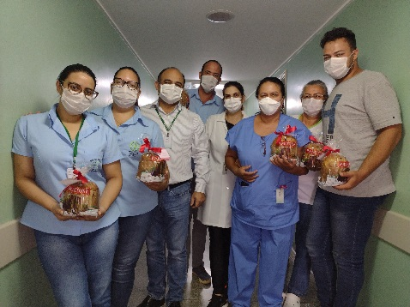
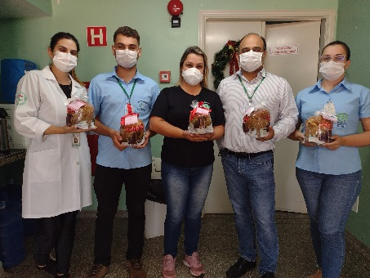
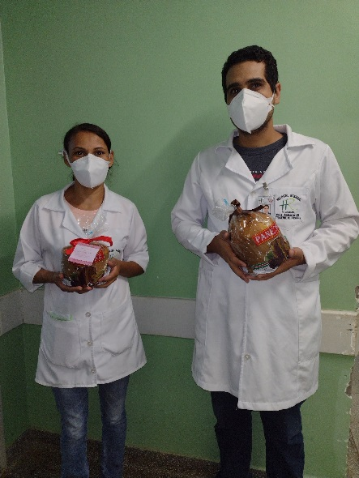
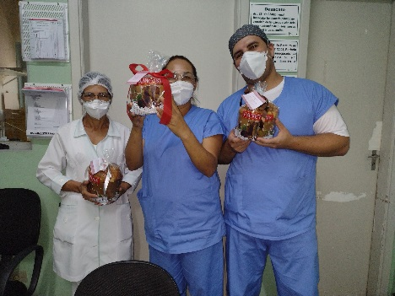
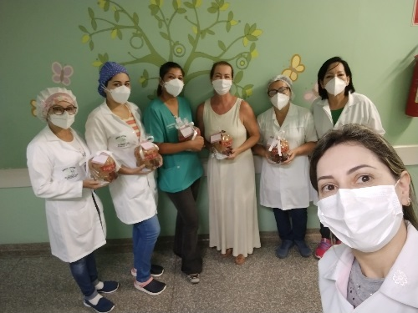
A diretoria do hospital regional presenteia funcionários e parceiros da instituição com os panetones, preparados e entregues carinhosamente pela comissão de humanização

Slide 10
COMISSÃO DE EDUCAÇÃO PERMANENTE
A Comissão de Educação Permanente faz parte da Política de Humanização, e busca a capacitação e qualificação dos colaboradores de uma Instituição.
A seguir, os treinamentos e reuniões realizados no mês de dezembro de 2021;

Slide 11

Treinamentos e reuniões com as demais equipes do hr:
Enfermagem – Realizado abordagem dos Procedimentos Operacionais Padrão sobre a lavagem das mãos, Conferência do carro de emergência e precaução padrão; Treinamento referente ao manuseio de rouparia em Ramper e organização do setor, caixa de perfuro cortante e descarte de resíduos hospitalares, e manuseio de caixa térmica para transporte hemoderivados.
Fisioterapia – Realizado orientação sobre as trocas autorizadas no final de ano e organização de escala.
Radiologia – Treinamento sobre a qualidade da imagem, deveres e obrigações, proteção e EPI’s.
Farmácia – Retrospectiva das mudanças feitas no setor para melhorias e tópicos que ainda precisam ser melhorados.

Slide 12
Nutrição – Porcionamento das térmicas com divisórias, alteração do fluxograma de atribuição, uso restrito de3 celular no setor, organização e limpeza das pias, armazenamento das carnes, e treinamento da copa sobre tipos e indicação de fórmulas infantis de acordo com peso, patologia e faixa etária.
Laboratório – Limpeza e manutenção diária e mensal do aparelho AVL 9188; Calibração do aparelho AVL 9180 e registro de planilha.
Hotelaria – Orientação para equipe de higienização sobre as normas e rotinas enfatizando o preparo do ambiente, a ordem e a segurança; Prevenir a infecção hospitalar; conservar equipamentos; prevenir acidentes de trabalho e uso dos EPI’s. Manual de normas e rotinas para lavanderia e costura.
Recepção – Orientações do setor de Raio X, e uso da máscara N95 recebido pela CCIH.

Slide 13
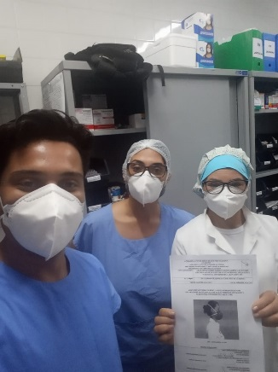
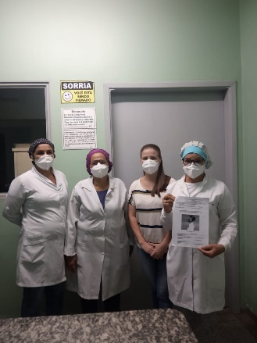
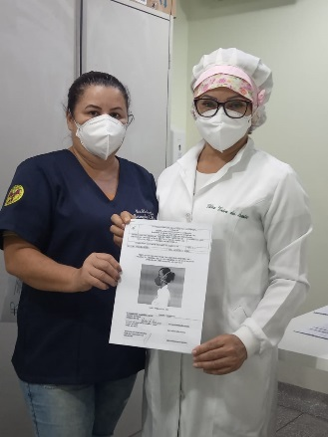
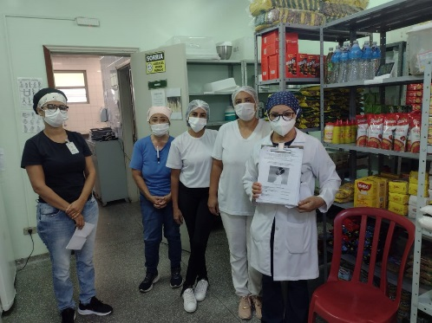
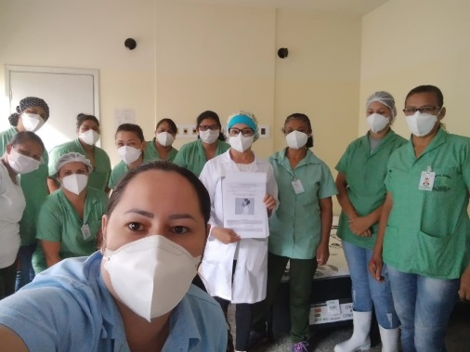
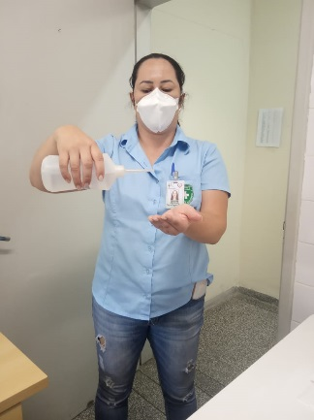
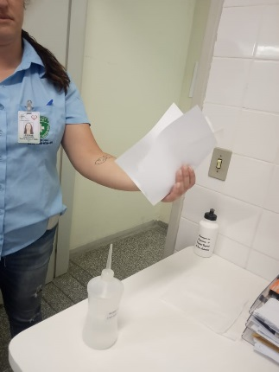
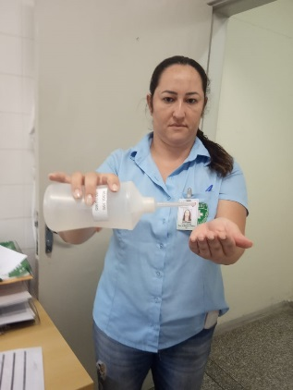
CCIH – Realizado em todos os setores do HR o Procedimento Operacional Padrão sobre Proteção Respiratória (N95/PFF2 ou equivalente sem válvula; Lavagem das mãos.

Slide 14

CONSIDERAÇÕES FINAIS
Praticar a humanização em um processo laboral facilita a aproximação entre trabalhadores de qualquer segmento e aqueles a quem oferece seus serviços. Essa aproximação mostra aos indivíduos que eles são parte da sociedade e assim que busquem seus direitos e exerçam a democracia, assim, fazendo com que os atos desumanos sejam discutidos e a dignidade seja resgatada.

